Slide 1
Simulation
Sequence: our_sequence_qbeta[:201] → wt
Population_0 = 3 sequences of the wt
One step is:
-for every sequence, create f (fitness) descendants, with f an int for each sequence
-for every descendant, introduce n mutations (n comes from Poisson with mean value μ*L). Mutations are created choosing a locus at random and changing the letter.
--if mutation introduces a stop-codon, then the fitness of genotype is 0, in other case, fitness=2
Finally:
-select a number N_max of sequences at random to use for next population step
f=2
#mut = Poisson(μL)
f=0 o 2

Slide 2
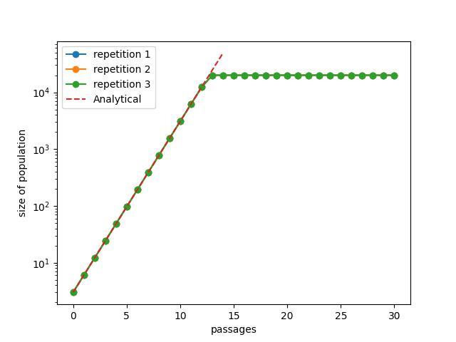
Simulation
Number of sequences at each step. No mutation rate: μ=0
N_max = 10**4

Slide 3
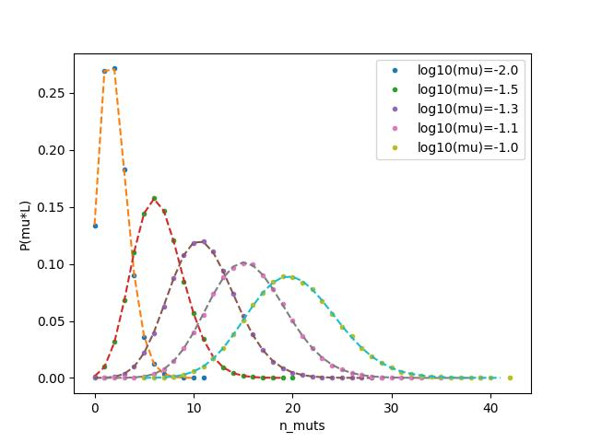
Simulation
Number of mutations generator comprobation
-Dashed are analytical Poisson distributions

Slide 4
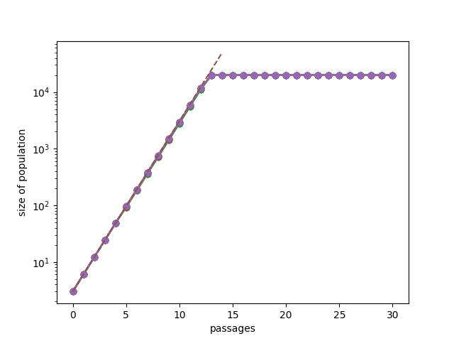
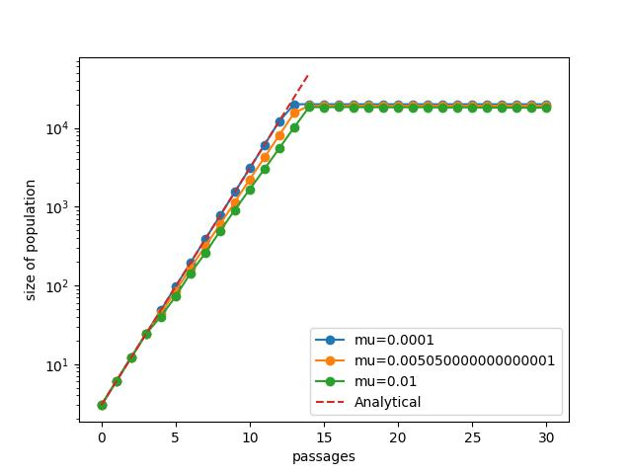
Simulation
Number of sequences at each step. Various mutation rate
N_max = 10**4
Mu=[0, 10^-3]

Slide 5
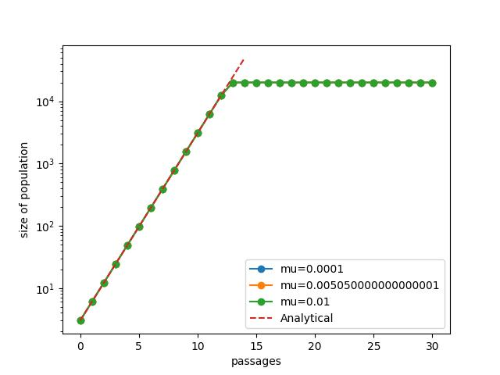
Simulation
Number of sequences at each step. Various mutation rate
N_max = 10**4
Same as previous but lethal mutations f=2
Mu=[0, 10^-3]

Slide 6
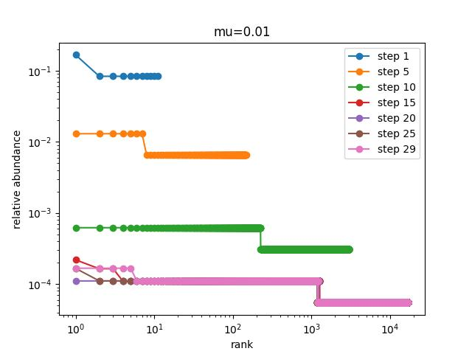
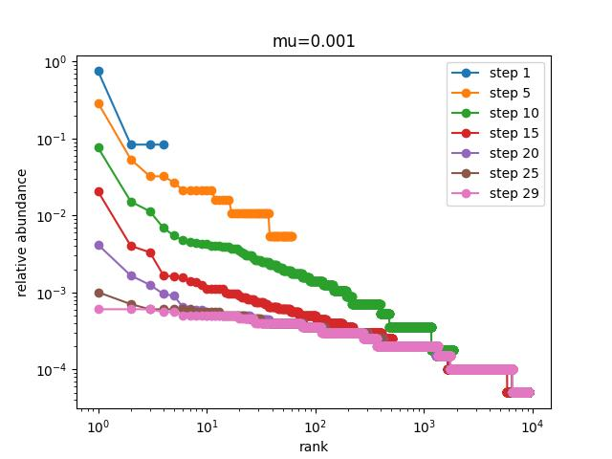
Simulation
Evolution of abundance distr with time, and mu
N_max = 10**4

Slide 7
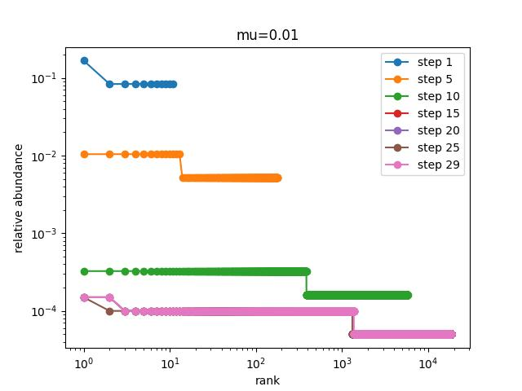
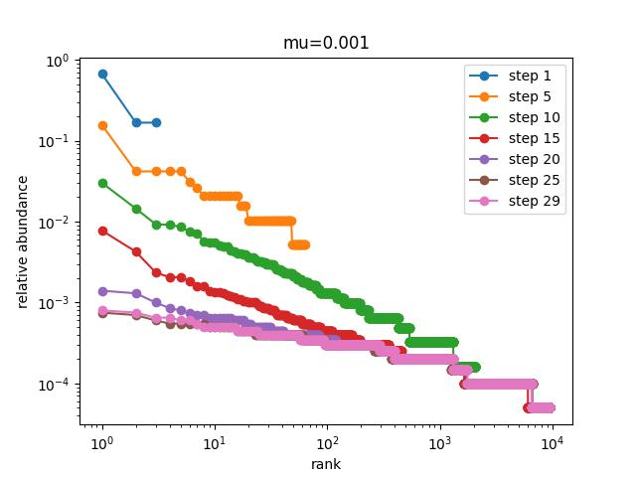
Simulation
Same as previous but without fitness selection
Evolution of abundance distr with time, and mu
N_max = 10**4

Slide 8
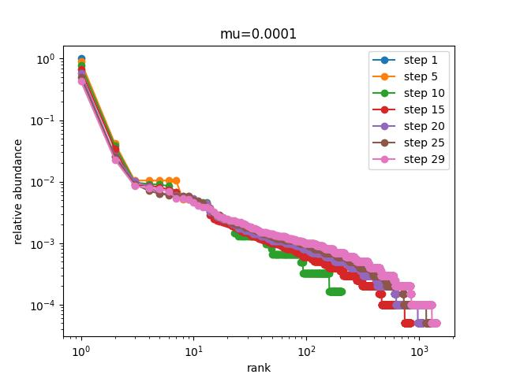
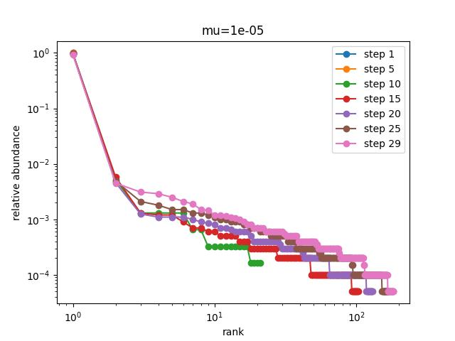
Simulation
Evolution of abundance distr with time, and mu
N_max = 10**4

Slide 9
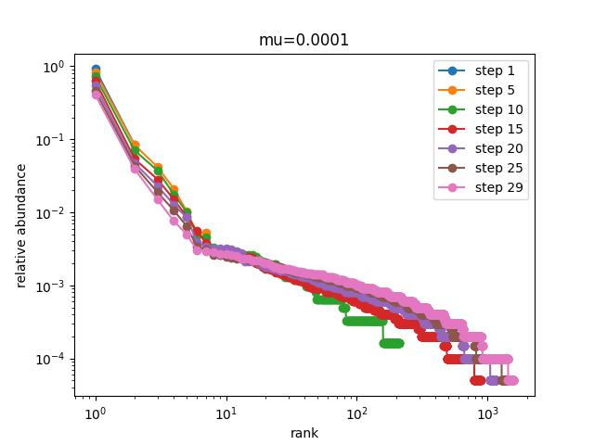
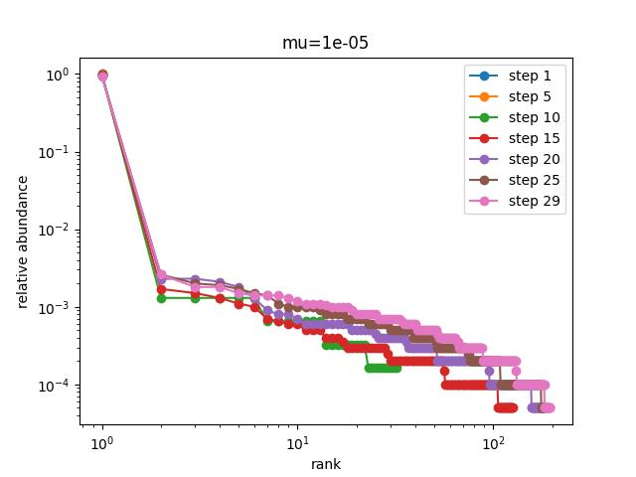
Simulation
Same as previous but without fitness selection
Evolution of abundance distr with time, and mu
N_max = 10**4

Slide 10
Algunas conclusiones?
La estructura herárquica influye màs en la forma de la distribución de abundancia vs. rank, que la distribución de fitness usada.
La tasa de mutación afecta la forma de la distribución abudancia vs. rank: altas tasas implican la separación en niveles de la curva, y bajas tasas tienden a dar una forma màs suave.
El aumento de la tasa de mutación retrasa el crecimiento de la población bajo selección

Slide 11
Proximos pasos
Si todo funciona bien, pasar a C++
Computar los population vectors y algunas propiedades, como los ángulos entre pases y respecto al origen.
Ídem computar la matriz de rotación de estos vectores y comprarla con la matrix de evolución en los papars (Manrubia, Aguirre, et al)
Poner distribuciones de fitness un poco más realistas. (Como suele ser una distribucion de fitness real, evomisa?)
Construir redes de genotipo

